Slide 1
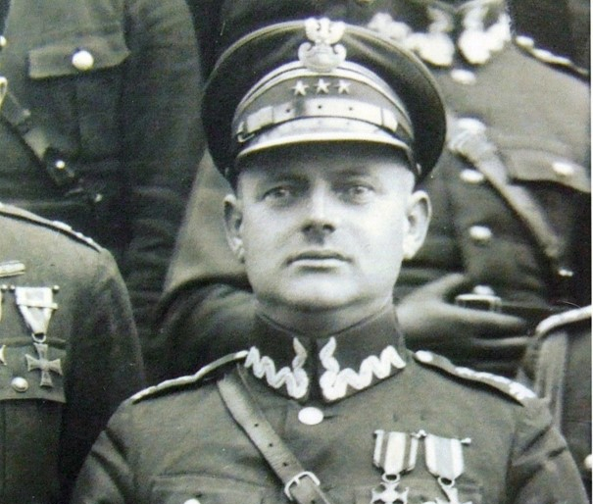
Ocalić od zapomnienia- Wincenty Nowaczyński 1883-1940)

Slide 2
Powstaniec wielkopolski, oficer Wojska Polskiego i Korpusu Ochrony Pogranicza
Wincenty Nowaczyński - bohater Powstania Wielkopolskiego i wojny polsko - bolszewickiej; odznaczony Orderem Virtuti Militari; dowódca 68. Pułku Piechoty i brygad Korpusu Obrony Pogranicza; obrońca Warszawy 1939 roku; więzień hitlerowskiego obozu przejściowego w Skwierzynie.

Slide 3
Wincenty Nowaczyński- nauczyciel
Wincenty Nowaczyński urodził się 16 marca 1883 r. w Kamionnie. Tam też, w latach 1889 - 1897, uczęszczał do miejscowej szkoły powszechnej. Po jej ukończeniu rozpoczął naukę w seminarium nauczycielskim w Międzyrzeczu, a następnie w Paradyżu, które ukończył w 1903 r. zdobywając zawód nauczyciela. W tym samym roku odbył służbę wojskową w 6. Pułku Piechoty w Poznaniu.

Slide 4
Wcielony do armii pruskiej, powstaniec wielkopolski, na wojnie z bolszewikami…
W 1914 r. został powołany do Armii Cesarstwa Niemieckiego. 20 lutego 1919 r. został przyjęty do Sił Zbrojnych Polskich w byłym zaborze pruskim i przydzielony do 3. pułku Strzelców Wielkopolskich, późniejszego 57. pułku Piechoty Wielkopolskiej. W czerwcu 1920 r. objął dowództwo 68. pułku Piechoty Wielkopolskiej i sprawował je do zimy 1927 r. W czasie wojny z bolszewikami, 22 lipca1920 r., nad Niemnem został ciężko ranny, za co uhonorowano go orderem Virtuti Militari V klasy oraz mianowano na stopień majora.

Slide 5
Szef brygady KOP „Wołyń”
W 1924 r. awansował na stopień pułkownika. W listopadzie 1927 r. został przeniesiony do Korpusu Ochrony Pogranicza i mianowany dowódcą 3. Brygady Ochrony Pogranicza w Wilejce. W lipcu 1929 r. został przeniesiony na równorzędne stanowisko dowódcy 1. Brygady Ochrony Pogranicza, a 30 września 1932 r. został przeniesiony w stan spoczynku.

Slide 7
W stanie spoczynku
Zamieszkał wówczas w Głażewie (powiat międzychodzki), a w 1936 r. nabył gospodarstwo w Izdebnie, gdzie zamieszkał z żoną i czwórką dzieci. We wrześniu 1939 r. walczył jako ochotnik w obronie Warszawy, pełniąc funkcję delegata komendanta miasta Warszawy. Po kapitulacji załogi stolicy trafił do niewoli niemieckiej. 14 października 1939 r., po zwolnieniu z niewoli, powrócił do Izdebna. Dwa dni później, w Chrzypsku Wielkim został zatrzymany przez gestapo i aresztowany w Międzychodzie, a następnie torturowany w Skwierzynie.

Slide 8
Zamordowany w forcie VII
16 października 1939 r. w Chrzypsku Wielkim został zatrzymany przez gestapo i aresztowany w Międzychodzie.
Wincenty Nowaczyński został zamordowany 31 stycznia 1940 roku w Forcie VII w Poznaniu.

Slide 9
Pamięć
Pułkownik Nowaczyński zapamiętany został jako bardzo lubiany i szanowany dowódca. Był też aktywnym działaczem Związku Powstańców Wielkopolskich. Za swe zasługi wojskowe odznaczony m.in.: Krzyżem Walecznych i Orderem Virtuti Militari, Medalem Pamiątkowym za Wojnę 1918-1921, Medalem Dziesięciolecia Odzyskanej Niepodległości, Krzyżem Laterańskim, Krzyżem Oficerskim Orderu Odrodzenia Polski „Polonia Restituta” oraz pośmiertnie Medalem za udział w wojnie obronnej 1939 r.

Slide 10
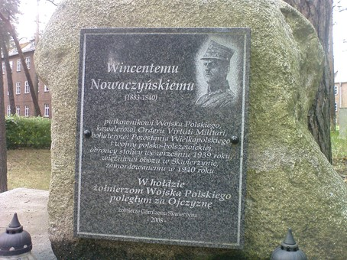
Zasługi gen. Wincentego Nowaczyńskiego zostały docenione w Skwierzynie i Kamionnej gdzie zostały ufundowane tablice pamięci jego nazwiska. We wsi, w której się urodził, odsłonięto kamień z tablicą ku czci
Tablica pamiątkowa w Skwirzynie odsłonięta dnia 24 października 2008 r.

Slide 11
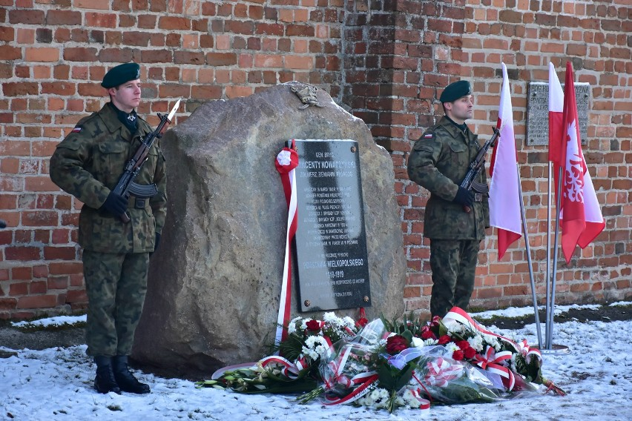
Tablica pamiątkowa w Kamionnej, odsłonięta dnia 20 stycznia 2019 roku.

Slide 12
Dziękujemy za uwagę:
Prezentacja przygotowali:
Kamila Szczepańska
Krzysztof Kłosowski

Slide 13
Bibliografia:
https://kartypamieci.edu.pl/galeria-kart/36-wincenty-nowaczynski-1883-1940 [dostęp 28.11.2021 r.]
https://pw.ipn.gov.pl/pwi/pamiec/miejsca-pamieci/8884,KAMIONNA-gmina-Miedzychod-powiat-miedzychodzki.html [dostęp 28.11.2021 r.]
https://miedzychod.naszemiasto.pl/prezydent-rzeczypospolitej-polskiej-andrzej-duda-awansowal/ar/c1-4930164 [dostęp 28.11.2021 r.]
https://wielkopolskahistorycznie.pl/2020/10/06/nowaczynski-wincenty-bohater-ktory-zostal-generalem/ [28.11.2021 r.]
http://poznanskiprestiz.pl/2019/04/ocalony-od-zapomnienia/ [28.11.2021 r.]

